Slide 2
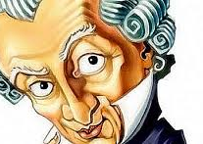
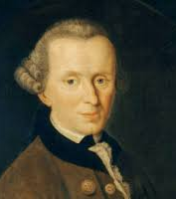
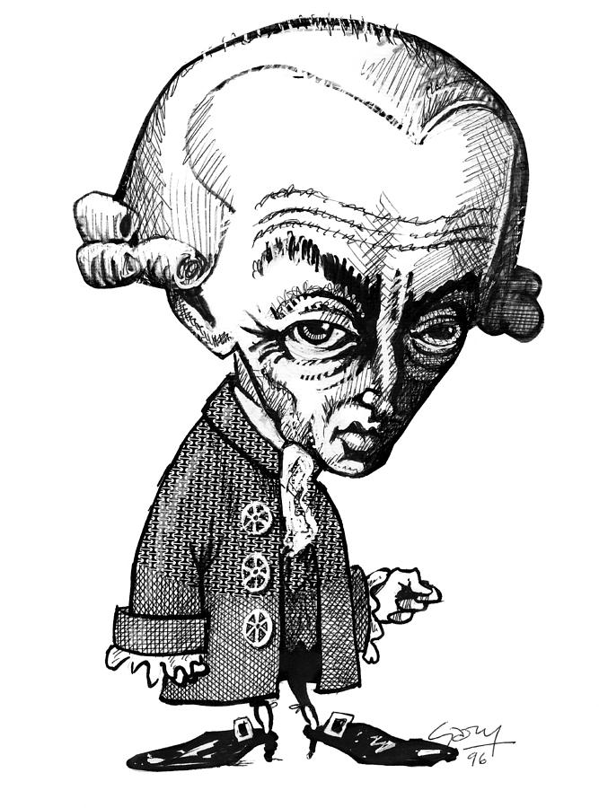
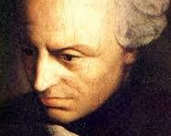
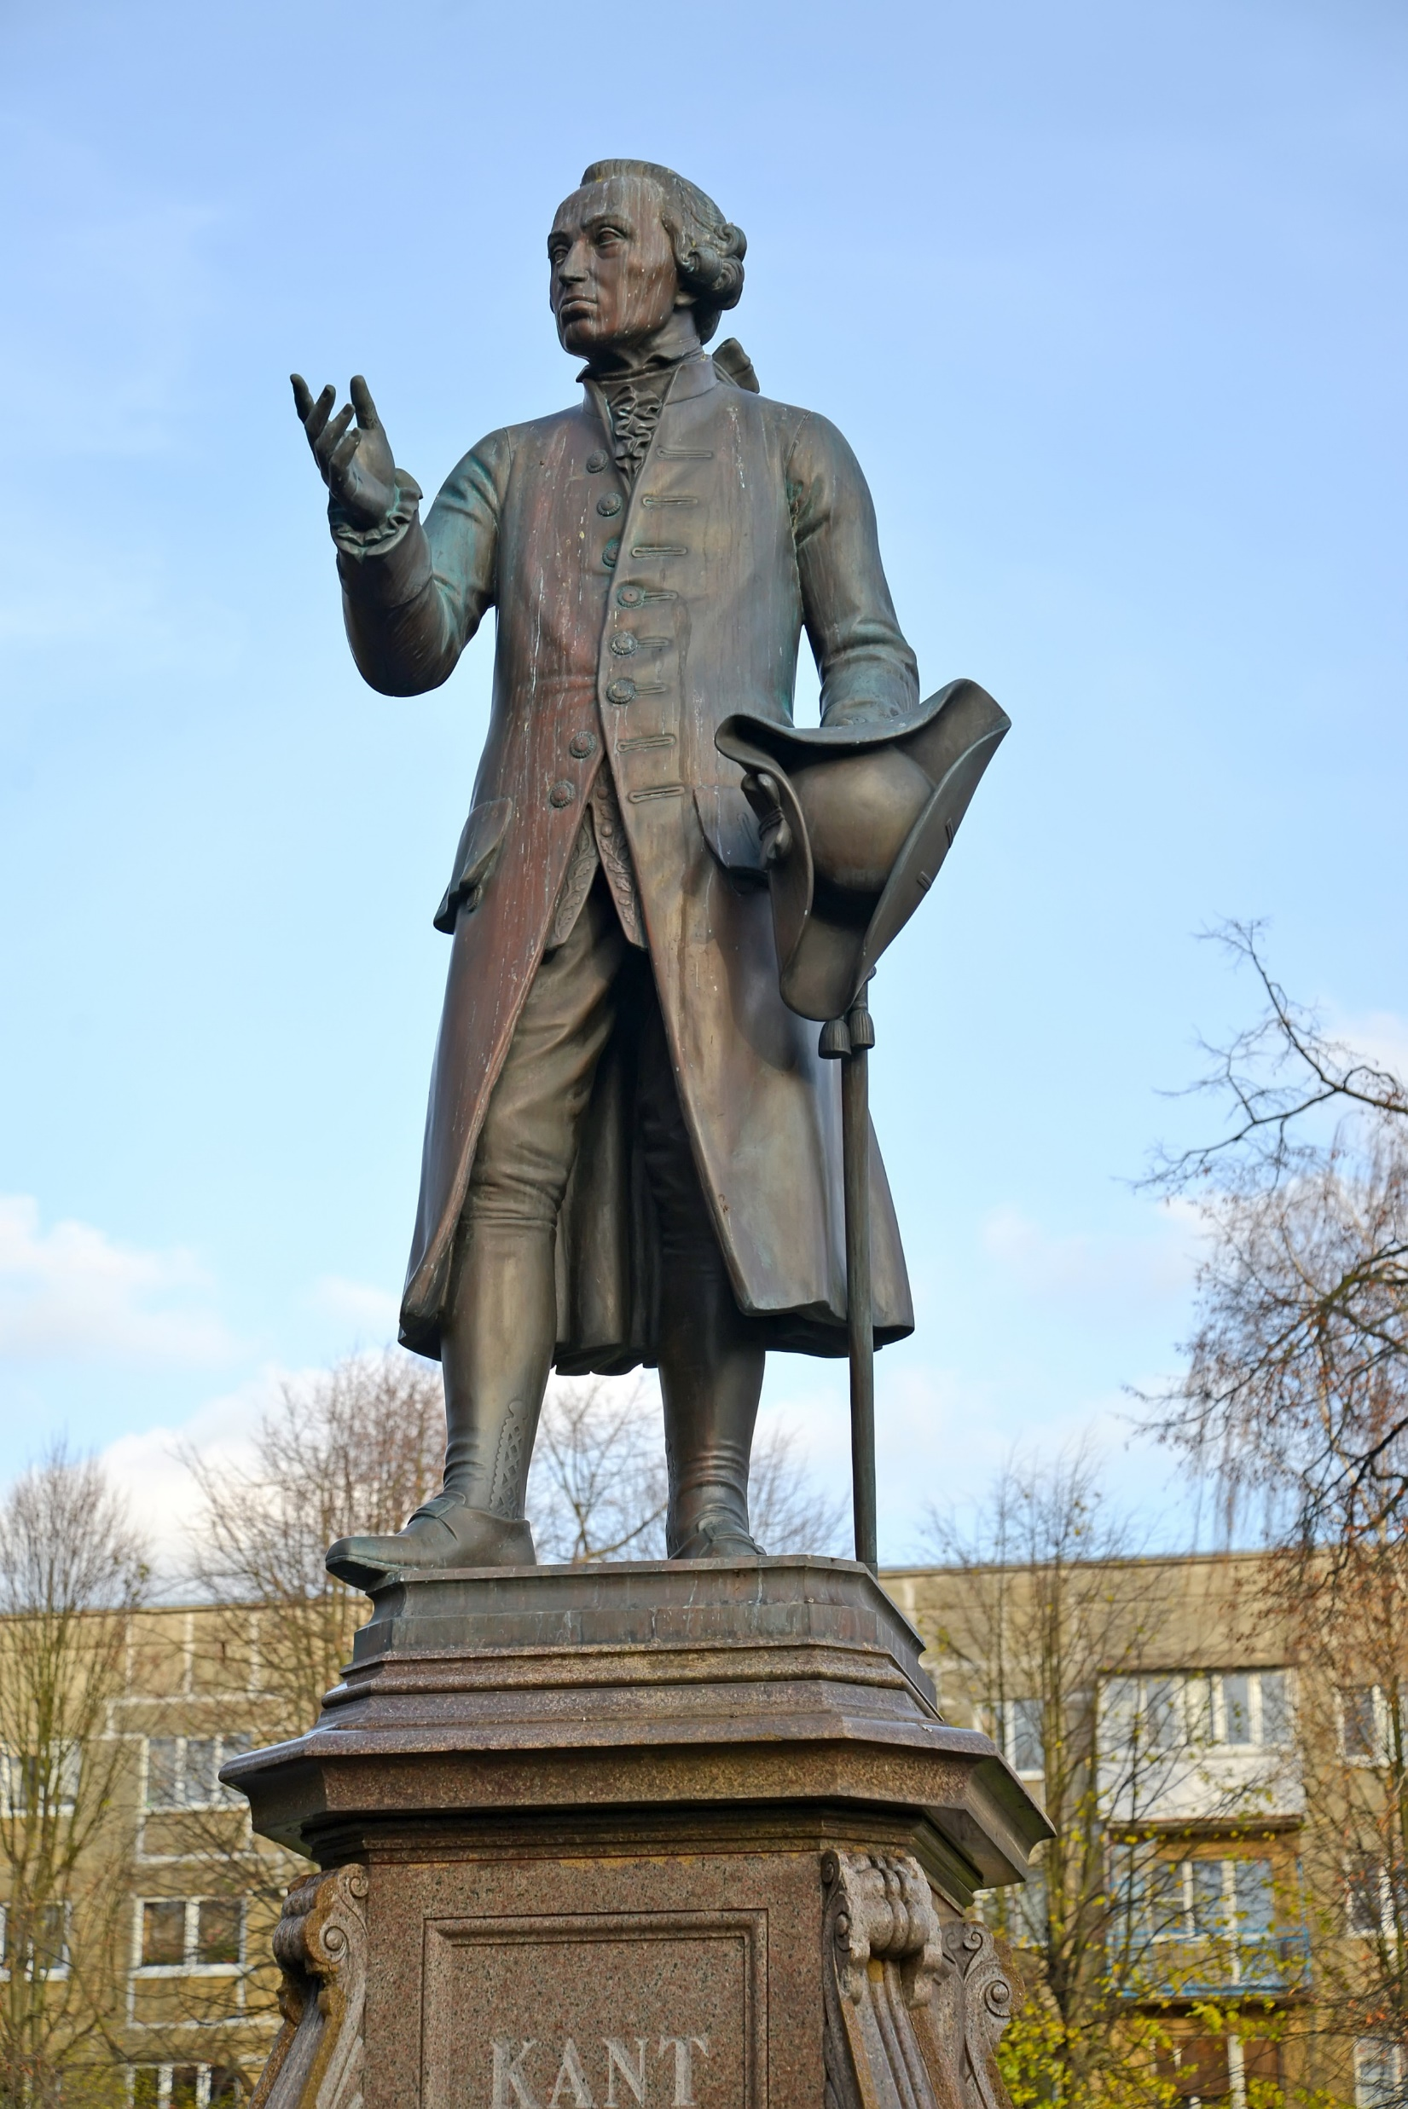
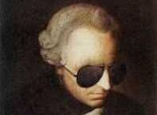

Slide 3
Kant distingue as coisas que têm preço e as que têm dignidade. As que têm preço podem ser trocadas por um valor equivalente, mas as que têm dignidade valem por si mesmas e estão acima de qualquer preço. Portanto, apenas os seres humanos – e qualquer um deles – têm dignidade.” A dignidade da pessoa humana é um dos conceitos centrais da ética kantiana. ARANHA, Maria Lúcia; MARTINS, Maria Helena P. Filosofando: introdução à filosofia. 4 ed. São Paulo: Moderna, 2009, p. 255.

Slide 4
Quando temos conselhos profissionais e quando não temos, vale o processo de convencimento:
Autonomia X liberdade
Coerção: convencimento.

